Slide 1
Préparation aux situations d’urgences
Lieu
Date

Slide 2
Objectifs de la séance
À la fin de la séance, les participants seront capables de :
Expliquer le rôle de la préparation aux situations d’urgences dans le CPH
Décrire les étapes de l’approche ERP
Analyser le niveau de risque de trois types de dangers actuels dans leur environnement

Slide 3
Discuter …
Qu’entend-on par « préparation aux situations d’urgence » et quel est le rapport avec le CPH?

Slide 4
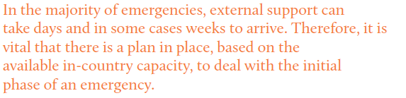

Dans la majorité des situations d’urgence, le soutien externe peut arriver quelques jours, ou même quelques semaines, après le déclenchement de la situation. Il est donc essentiel que soit mis en place un plan basé sur les capacités disponibles dans le pays, afin de faire face à la première phase de l’urgence.

Slide 5
Préparation aux situations d’urgence
De manière continue et avant les situations de crise
Permet une réponse aux urgences appropriée, efficace et en temps opportun,
Examine les risques et propose les actions correspondantes
Les autorités nationales en ont la responsabilité primaire. Le CH (ou le CR) ont la responsabilité d’assurer que le système humanitaire est en mesure de soutenir les acteurs nationaux et qu’il est équipé pour répondre à une crise

Slide 6
Comment ? Les étapes de l’ERP
Analyse et surveillance des risques
Actions minimales ou avancées de préparation
Plans de contingence

Slide 7
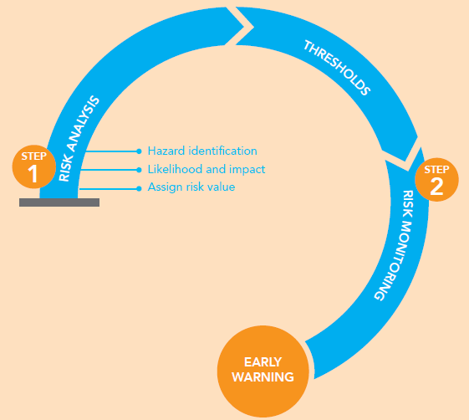
Analyse et surveillance des risques
Fournit à la fois une compréhension commune et une hiérarchisation des risques ou des dangers qui pourraient nécessiter une intervention humanitaire.

Slide 8
Analyse et surveillance des risques
Deux étapes:
Analyse des risques : Identification et catégorisation des risques/dangers.
Surveillance des risques : surveillance de tous les dangers potentiels à travers des indicateurs spécifiques, mesurés périodiquement. La fréquence dépend du type de danger et de la disponibilité de l’information (ex. saisonnière)
Tous les dangers classés au-dessus d’un risque moyen doivent être faire l’objet d’une surveillance afin de s’assurer que le processus de planification répond aux changements de contexte.

Slide 9
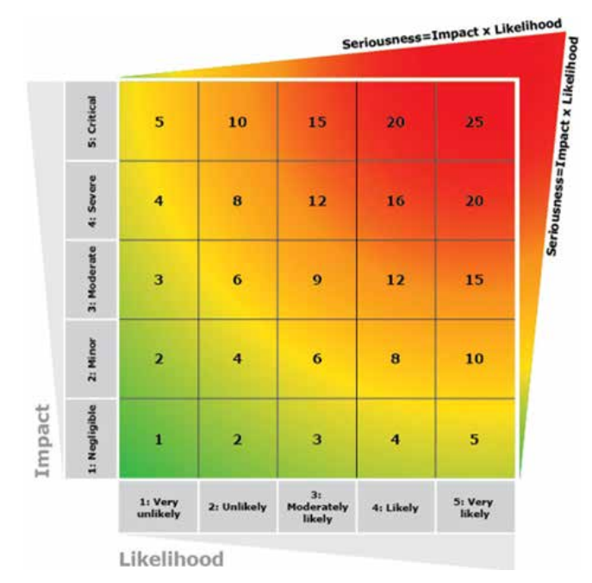
Travail de groupe
Identifiez trois risques actuellement surveillés au Tchad
En groupe, analysez ces dangers en utilisant le HO et placez-les sur le graphique en leur assignant un niveau de risque.
Soyez préparés à donner des explications concernant au moins l’un de vos risques !

Slide 10
Travail de groupe
Quel est le niveau de risque de ces dangers ?
En pratique, qui est chargé de les surveiller ?
Y en a-t-il qui se trouvent à un niveau au-dessus du risque moyen ?

Slide 11
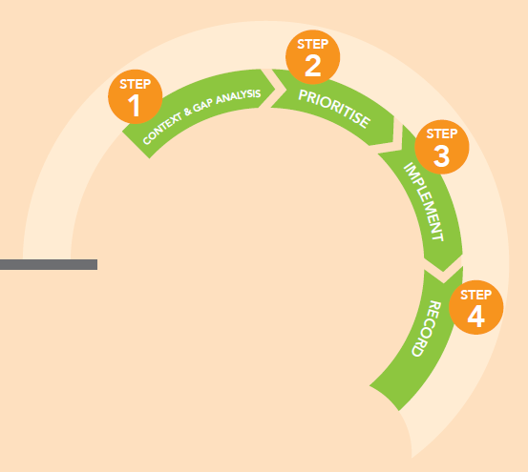
Actions minimales de préparation (AMP)
Identifier les mesures qui doivent être prises à l'avance pour veiller à ce que les autres éléments du CPH et de la réponse puissent être mis en œuvre en cas de crise.
Surveillance des risques
Mise en place de mécanismes de coordination et d’arrangements pour la gestion de la réponse
Préparation pour des évaluations conjointes, le suivi, la gestion de l’information…
Capacité opérationnelle

Slide 12
Actions avancées de préparation (AAP)
Actions spécifiques pour un danger concret qui visent à :
Accroître le niveau de préparation de l’EHP pour qu’elle soit prête à faire face à une urgence de «risque modéré».
Guider l’EHP et les clusters dans l'identification des éléments qui sont essentiels pour répondre à une crise potentielle, et qui, à leur tour, permettront l'élaboration d'un plan de contingence.
Identifier les besoins en ressources supplémentaires, tant humaines que financières.
Contribuer à la planification de la préparation aux urgences menée par les autorités nationales.

Slide 13

Plans de contingence
Un plan contingence est un processus qui, face à des risques potentiels, permet l’élaboration de stratégies, d’arrangements et de procédures pour répondre aux besoins humanitaires de populations affectées par une crise. Un plan de contingence vise à :
Encourager une compréhension commune pour tous les partenaires de l’ampleur de l’urgence attendue, des besoins humanitaires potentiels et de la nature et la portée de la réponse opérationnelle planifiée.
Expliquer clairement la stratégie de réponse du cluster pour les besoins imminents de la population touchée dès les premières semaines suivant la crise.
Tenir compte des défis spécifiques/lacunes de la réponse envisagée.
Communiquer les besoins attendus en matière de financement, soutenir l'élaboration rapide d'un Appel éclair en cas d'urgence.

Slide 14
Discussion en groupe
Choisissez un des dangers catégorisés à un niveau supérieur au risque moyen parmi ceux traités pendant l’exercice précèdent
Êtes-vous au courant de l’existence d’une action de préparation avancée déjà en place?
Êtes-vous au courant de l’existence d'un plan de contingence spécifique déjà en place ?

Slide 15
Messages clés
Le but principal de l'approche ERP est d'optimiser la vitesse et le volume de l'assistance essentielle fournie immédiatement après le début d'une situation d'urgence humanitaire.
La préparation est un processus continu
L'approche ERP, telle que décrite par l'IASC, comporte trois étapes: l'analyse et la surveillance des risques, la mise en oeuvre d’actions (minimales et avancées) de préparation et l’élaboration de plans de contingence.

